Slide 1
BP 神经网络的实现与应用

Slide 2
BP 神经网络
Back-Propagation Network，即反向传播网络
全连接神经网络（区别于卷积神经网络）
前向推理和反向训练
层(layer)、节点(node)、偏置(bias)、激活函数(activation)

Slide 3
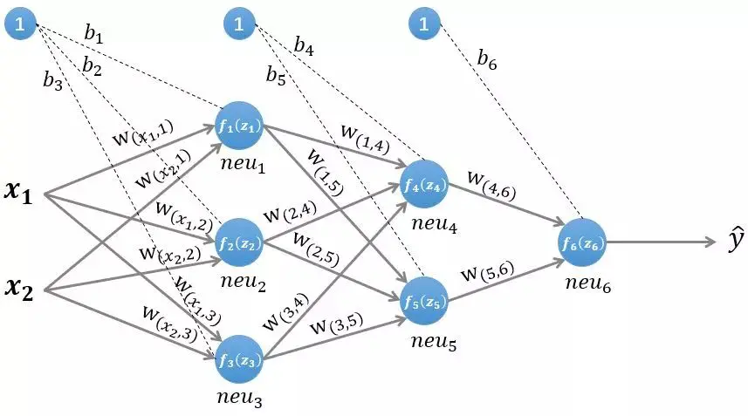
BP 神经网络

Slide 4
BP 神经网络
总共 4 层(layer)
第一层输入层(input)，2 个节点(node)
第二层隐藏层(hidden)，3 个节点
第三层隐藏层(hidden)，2 个节点
第四层输出层(output)，1 个节点
根据实际需求（如精度要求和算力要求），设计网络的大小
网络越大，能训练出来的模型精度越高，但对算力要求也更高

Slide 5
前向推理计算方法
线性运算或者叫做放射变换
输入：x1, x2, ..., xn
输出：y1, y2, ..., yn
y1 = w11 * x1 + w12 * x2 + b1
y2 = w21 * x1 + w22 * x2 + b2
y3 = w31 * x1 + w32 * x2 + b3
矩阵表示为：Y = W * X + B

Slide 6
前向推理计算方法
激活函数（非线性运算）
输入 y1, y2, ..., yn
输出 z1, z2, ..., zn
Z = activation(Y)
常用激活函数：sigmoid, relu, leaky-relu, softmax
每一层的输出：z = activation(Y) = activation(W * X + B)
隐藏层的输出又是下一层的输入

Slide 7
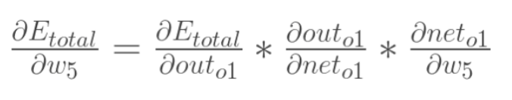
反向传播计算方法
反向传播的目的是什么？更新权重和偏置。
梯度下降法，分别计算损失对权重和偏置的梯度
损失（loss）函数，真实值与推理值的误差函数
权重和偏置的梯度，就是损失函数对权重的偏导数
通过偏导数的链式求导方法，可以方便的计算出梯度值

Slide 8
使用 C 实现 BP 神经网络
矩阵运算的实现
激活函数的实现
前向推理的实现
反向传播的实现
损失 loss 的计算
数据集的实现

Slide 9
使用神经网络解决异或问题
讲解 example1 程序

Slide 10
使用神经网络解决分类问题
什么是分类问题？
minist 数据集与数字识别
婴儿哭声识别
讲解 example2 程序

Slide 11
权重初始化、数据归一化、NAN 等
权重初始化，建议使用 xavier 方法
输入数据归一化到 (-1, 1) 或 (0, 1) 范围
使用 sigmoid 可以归一化到 (-1, 1)
使用 relu 建议归一化到 (0.0001, 0.9999) 范围，否则容易 NAN
使用 relu 和 leaky relu 学习率建议设置小些 < 0.1 否则容易 NAN
如果输出层为 softmax 建议学习率更小些，否则容易 NAN
loss 如果无法下降了，尝试调小学习率，如果仍然无法下降，估计就是网络的极限了

Slide 12
婴儿哭声识别
婴儿哭声识别就是一个分类问题
8KHz 采样率，2 秒钟音频，16000 个采样点
送给神经网络进行分类即可得到结果
16000 个输入的网络？数据量太大！如何优化？
音频特征抽取：短时能量、短时过零率、短时频率（频谱）、短时基频（pitch）
500/800 个采样点一个音频片段，每个片段 4 个特征值，2 秒音频，总共 128/80 个特征值
神经网络的输入减少为 80 个节点，运算量大大减少
准备数据集，开始训练吧...

